Slide 1
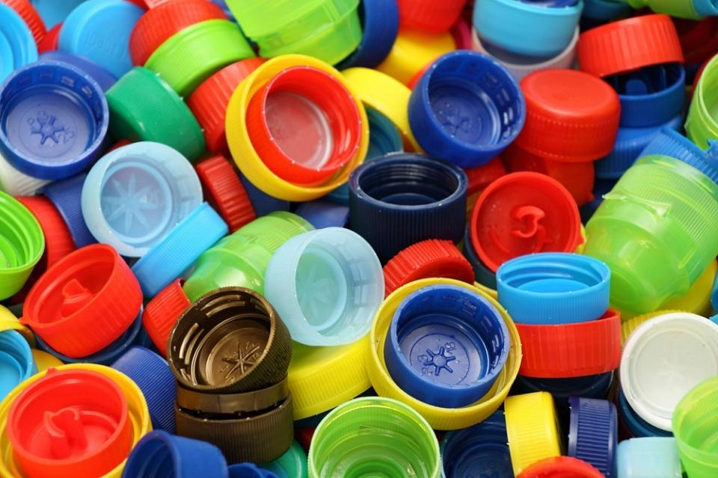

Slide 3
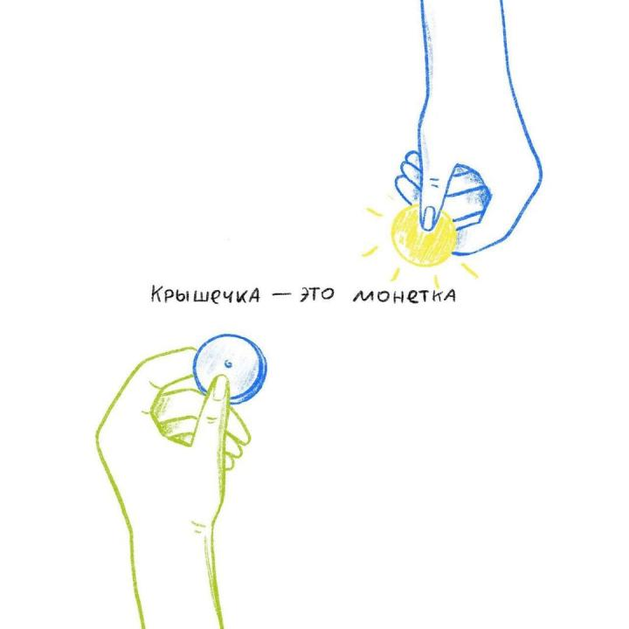

Slide 4
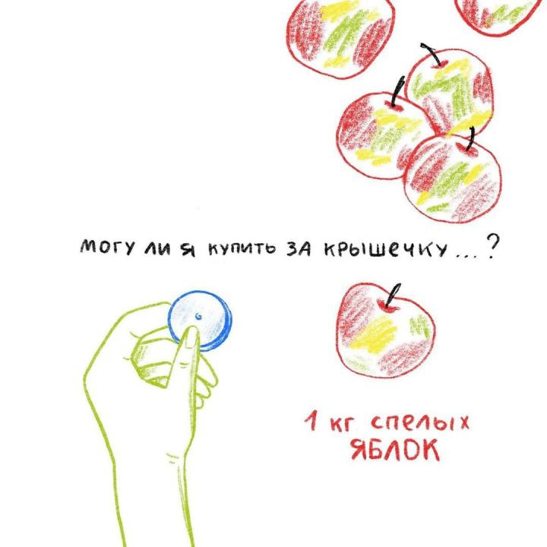

Slide 6
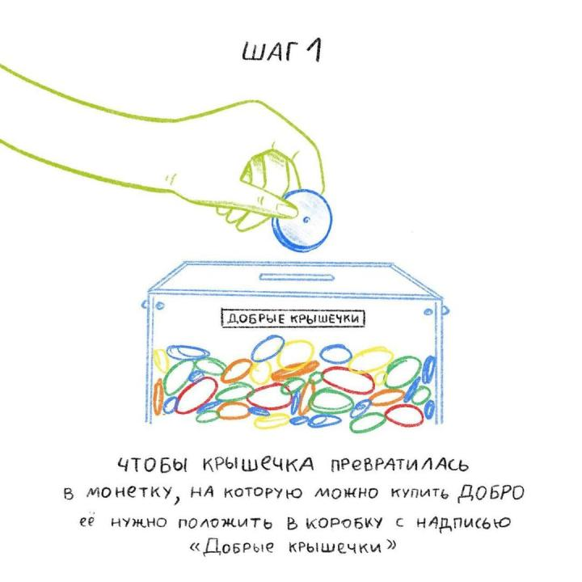

Slide 7
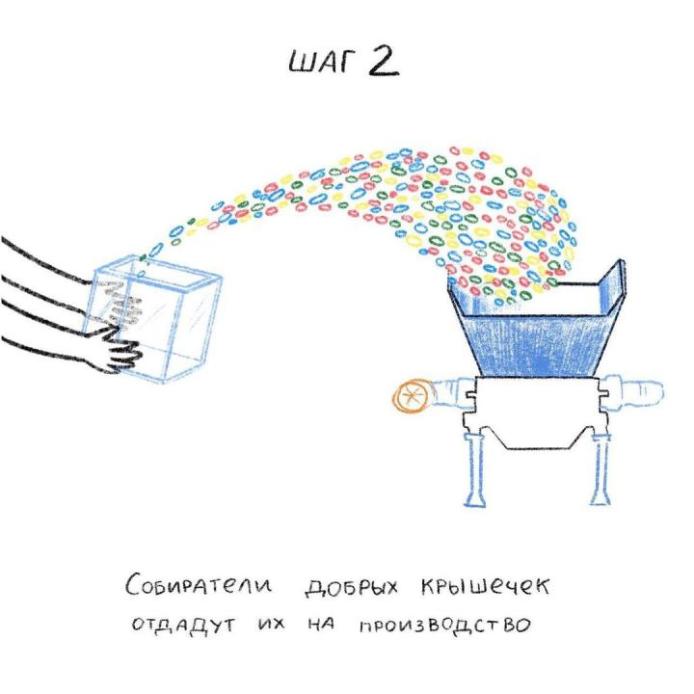

Slide 8
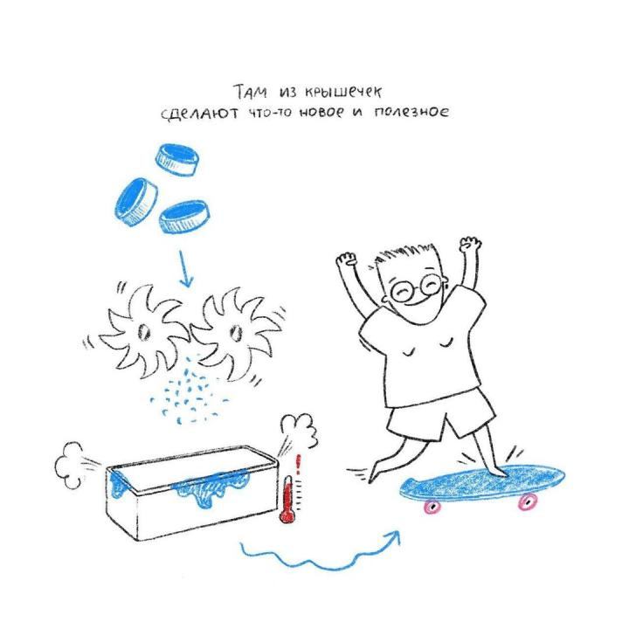

Slide 11
( данные за декабрь 2021)

Slide 12
В декабре 2016 г. был организован эколого-благотворительный проект
«#Добрые_крышечки»
Организаторы проекта:
Общественное движение "ДОБРЫЕ КРЫШЕЧКИ" и Благотворительный фонд «Волонтеры в помощь детям-сиротам».
Цель проекта
сделать наш мир чище
помочь детям-инвалидам

Slide 13
Символ проекта «#Добрые_крышечки»
Всем известна сказка В. Катаева «ЦВЕТИК-СЕМИЦВЕТИК» о доброй девочке Жене, получившей в подарок волшебный цветок с разноцветными лепестками. Загадывая желания и отрывая лепестки, она потратила их на глупости. А последний заветный лепесток она пожертвовала на больного мальчика, и это оказалось достойным.
Так и мы бездумно выбрасываем в мусорный контейнер ценное вторсырьё, не задумываясь над тем, что сдав его на переработку, мы сделаем добрые дела: очистим планету, сбережем природу и здоровье людей. А маленькие крышечки, как последний лепесток чудесного цветка, помогут больному ребёнку обрести радость передвижения по миру на инвалидной коляске.

Slide 14
Как это работает
Пластиковые крышечки от бутылок и пакетов собираются в различных пунктах приема;
Собранная крупная партия крышек отправляется на завод по переработке пластика;
Завод взвешивает сырье и переводит деньги за собранные крышечки на счет Благотворительного Фонда «Волонтеры в помощь детям-сиротам»

Slide 16
КАКИЕ ОТХОДЫ САМЫЕ ЛУЧШИЕ ?

Slide 17
Какие же отходы самые лучшие ?
Самые лучшие отходы – это те,
которые не образовались,
а лучший способ решения мусорной проблемы – производить как можно меньше мусора.

Slide 19
#Добрые_крышечки
#Добрые_крышечки_Чебоксары
Очень просто выбросить крышку не в мусорный бак, а в специальный контейнер.
Но этим элементарным действием ты можешь помочь другим!!!

